Slide 1


Slide 2
سامانه جامع پهنه بندی و مدیریت داده های کشاورزی
ویژه admin استان
تهیه و تنظیم
مرکز فناوری اطلاعات و ارتباطات وزارت جهاد کشاورزی

Slide 3
مقدمه:
هیئت وزیران در جلسه 8/6/1394 به پیشنهاد وزارت جهاد کشاورزی و به استناد ماده(48) قانون رفع موانع تولید رقایت پذیر و ارتقای نظام مالی کشور-مصوب1394- تصویب کرد:
وزارت جهاد کشاورزی مکلف است با نظارت مرکز آمار ایران نسبت به طراحی و راه اندازی سامانه جامع داده های کشاورزی اقدام نماید
مرکز آمار ایران موظف است کلیه داده های حاصل از سرشماری عمومی دوره ای کشاورزی و سایر سرشماری های موضوعی از قبیل سرشماری دامداری های صنعتی و نیمه صنعتی را جهت استفاده به عنوان اطلاعات پایه در سامانه طراحی شده در چارچوب قوانین و مقررات مربوط در اختیار وزارت جهاد کشاورزی قرار دهد.
تبصره- کلیه دستگاه های اجرایی موظفند به درخواست وزارت جهاد کشاورزی و در چارچوب قوانین و مقررات مربوط نسبت به ارایه داده های مزتبط با حوزه کشاورزی اقدام نمایند.
سازمان مدیریت و برنامه ریزی کشور بر اساس پیشنهاد وزارت جهاد کشاورزی و در شقف اعتبارات بخش کشاورزی نسبت به پیش بینی اعتبار مورد نیاز جهت ایجاد و نگهداری سامانه جامع داده های کشاورزی در لوایح بودجه سنواتی اقدام نمایند.

Slide 4


جهت ورود به سامانه جامع پهنه بندی و مدیریت داده های کشاورزی
مرورگر ...
http://10.7.234.126
آدرس سامانه

Slide 5
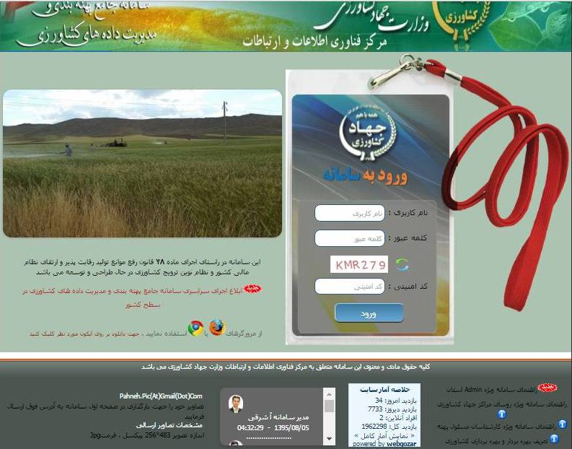

Slide 6









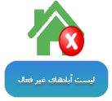
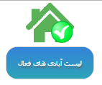




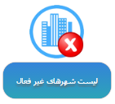


Slide 7
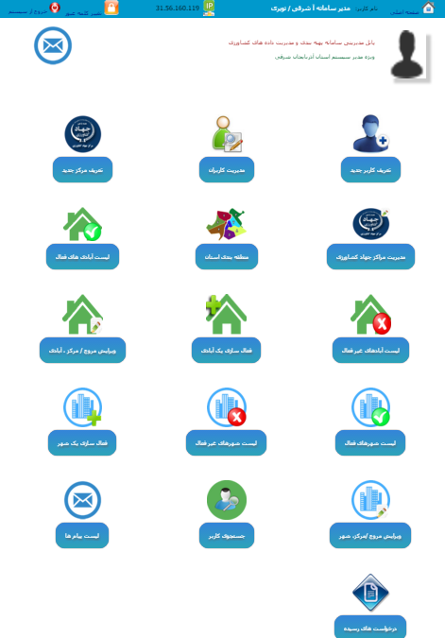

16 منو جهت مدیریت ارائه شده است

Slide 8
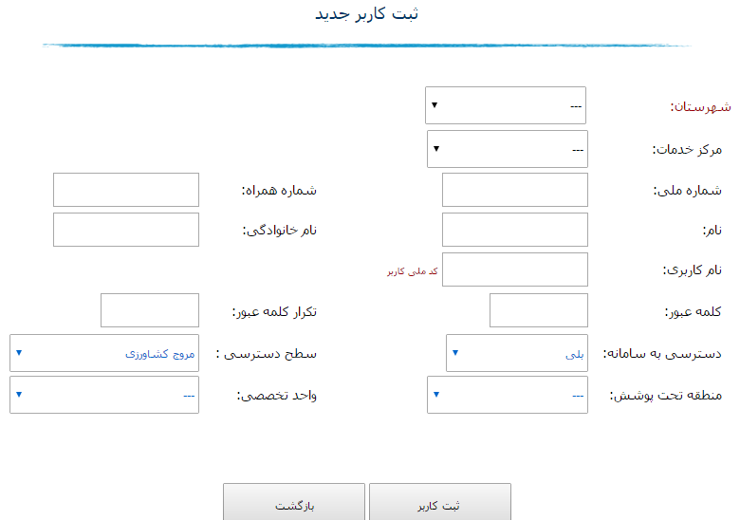
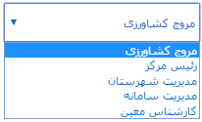

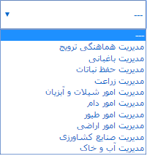
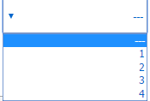

Slide 10
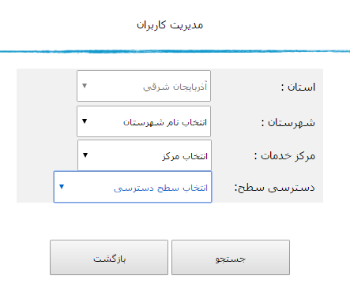
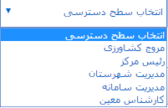

Slide 12
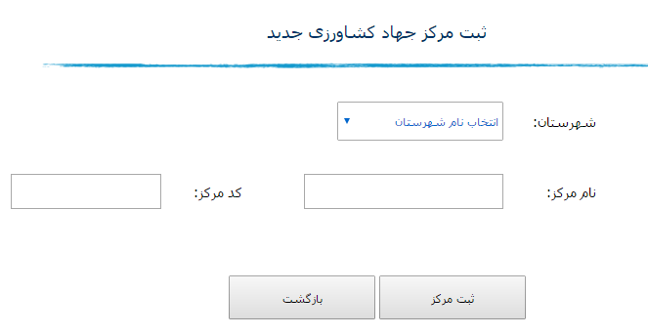
کد استان
01
مرکز اول
02
مرکز دوم

Slide 14
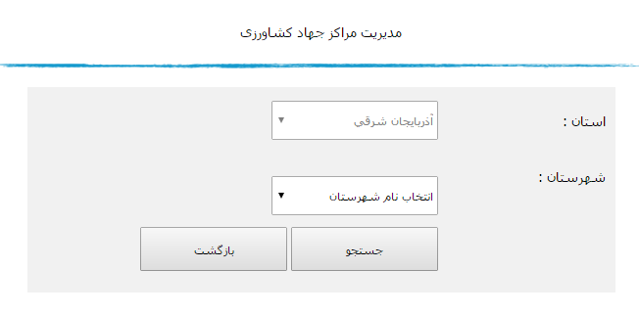
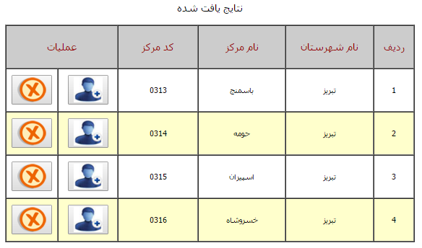

Slide 15
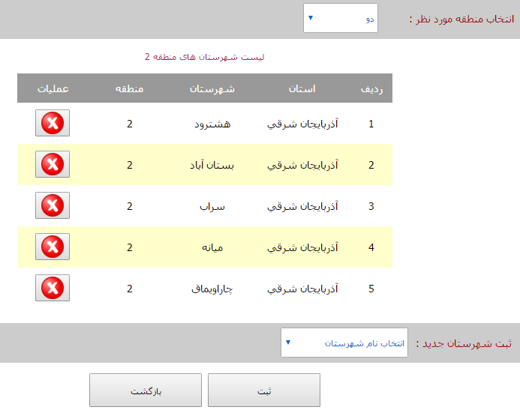
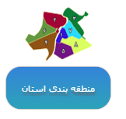

Slide 16

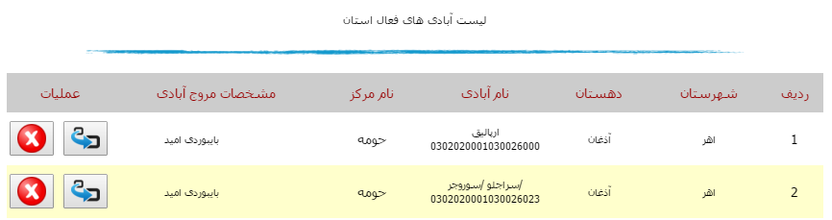
این قسمت شامل آبادی هایی هستند که در زیر مجموعه یکی از مراکز جهاد کشاورزی تعریف شده اند. و از این قسمت امکان مشاهده لیست آبادی های مذکور، مروجین مرتبط با آن و ..... قابل مشاهده و ویرایش می باشد.
با کلیلک بر روی این گزینه لیست کلیه آبادی های فعال در محدوده استان مورد نظر ظاهر می گردد.
در این قسمت امکان ویرایش مروج و مرکز خدمات آبادی مورد نظر وجود دارد
با استفاده از این گزینه آبادی مورد حذف خواهد شد و به عنوان آبادی غیر فعال مطرح می باشد

Slide 17
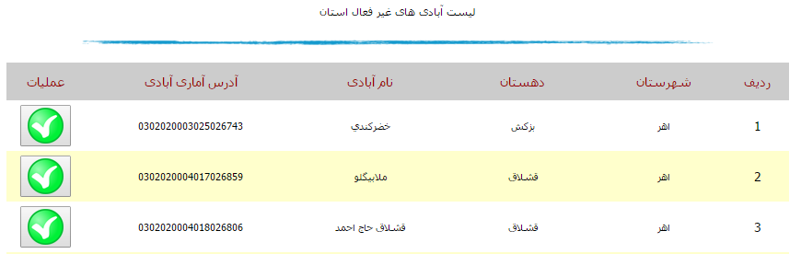

آبادی های غیرفعال، در زیر مجموعه هیچ یک از مراکز جهاد کشاورزی تعریف نشده اند.
به منظور ویرایش آبادی غیر فعال و تعریف آن در زیر مجموعه یکی از مراکز جهاد کشاورزی (تبدیل آن به ابادی فعال)، کافیست بر روی این قسمت کلیک نمایید

Slide 18

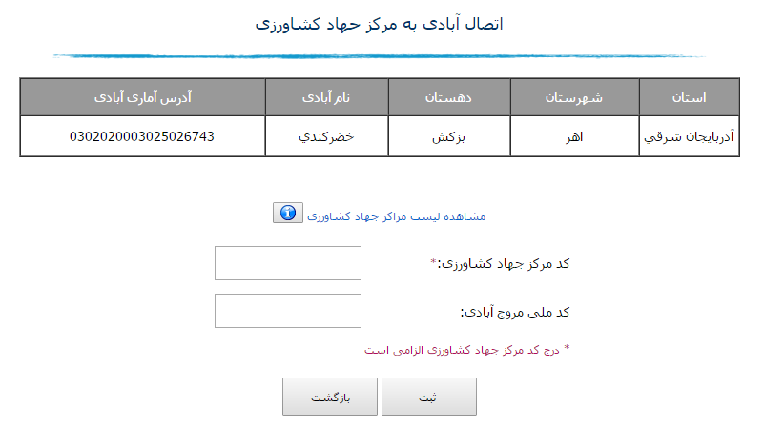
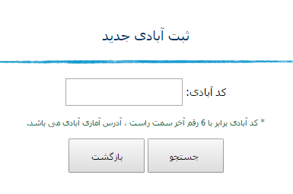
با استفاده از این گزینه می توان یک آبادی غیرفعال را با وارد کردن کد آن جستجو و سپس تحت مدیریت یکی از مرا کز جهاد کشاورزی تعریف نمود
در این قسمت 6 رقم آخر آدرس آماری را وارد نمایید

Slide 19

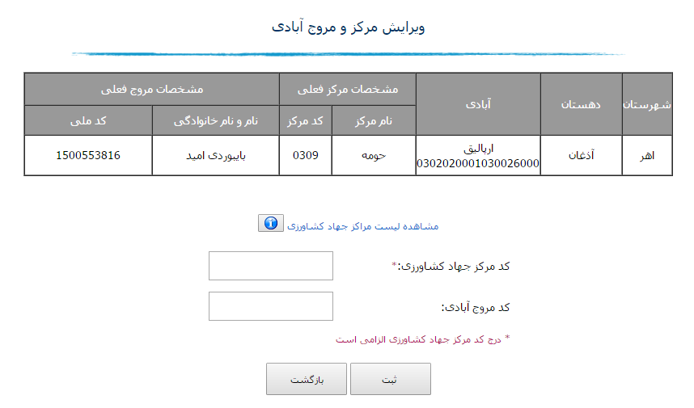
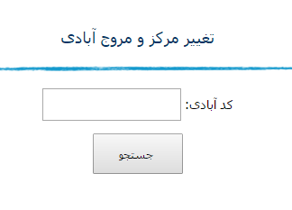
با استفاده از این گزینه ویرایش مرکز خدمات و مروج یک آبادی فعال انجام می گیرد
کد آبادی فعال

Slide 20

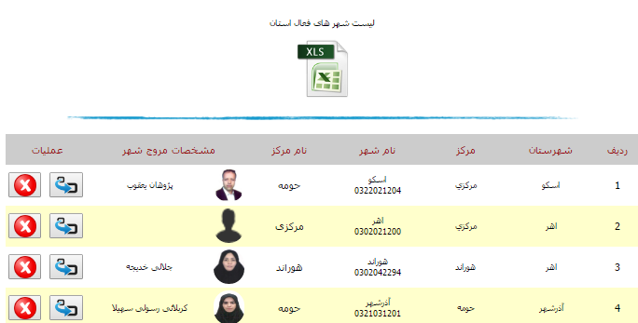
در این قسمت لیست شهر های تحت مدیریت مراکز جهاد کشاورزی را می توان مشاهده نمود
لیست شهر های فعال به صورت اکسل قابل دسترسی است
جهت ویرایش اطلاعات مرکز و مروج شهر مورد نظر
جهت غیر فعال کردن شهر مورد نظر

Slide 21
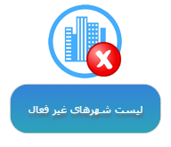
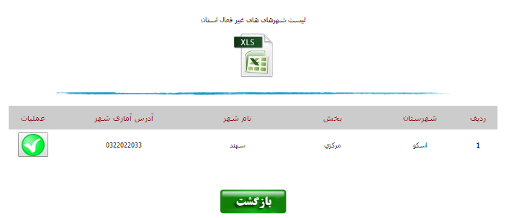
لیست شهر های غیر فعال به صورت اکسل قابل دسترسی است
جهت فعال سازی و اتصال شهر مورد نظر به یکی از مراکز جهاد کشاورزی

Slide 22

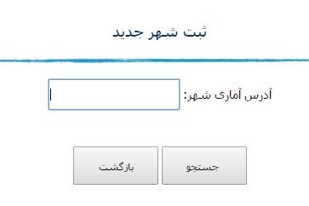
با استفاده از این گزینه می توان یک شهر غیرفعال را با وارد کردن کد آن جستجو و سپس تحت خدمات یک مرکز تعریف نمود
مثال
0322021204
آدرس آماری شهر مورد نظر به صورت کامل وارد می گردد

Slide 23

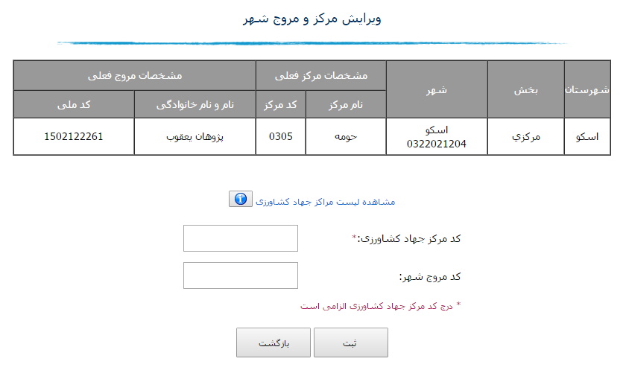
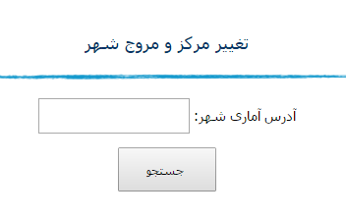
مثال
0322021204
آدرس آماری شهر مورد نظر به صورت کامل وارد می گردد

Slide 24

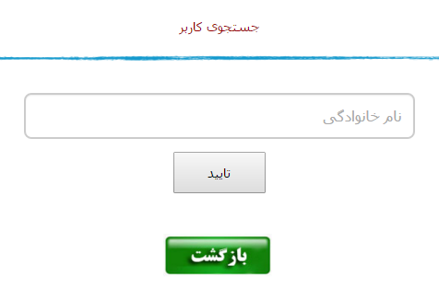
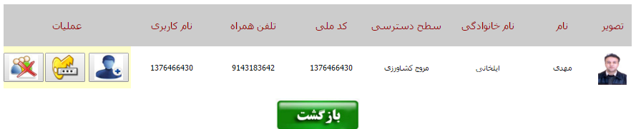
ابتدا یک خط فاصله و سپس کد ملی کاربر را وارد نمایید (-1532807355).
نام خانوادگی و نام کاربر مورد نظر را وارد نمایید
یا

Slide 25

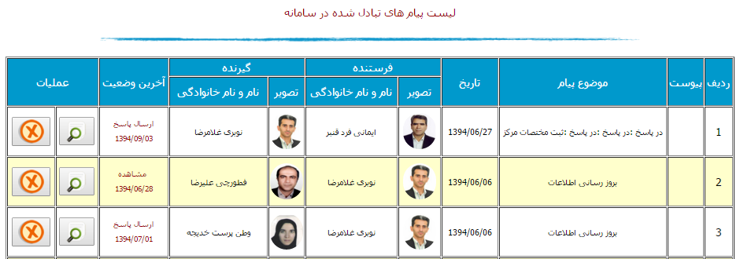

Slide 26
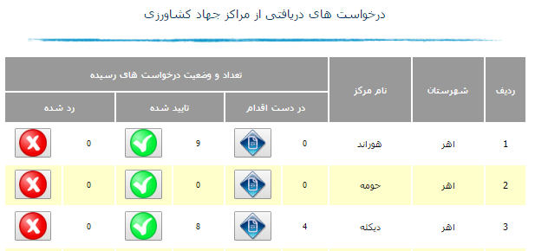

Slide 27
با تشکر از حسن توجه شما

